Slide 1

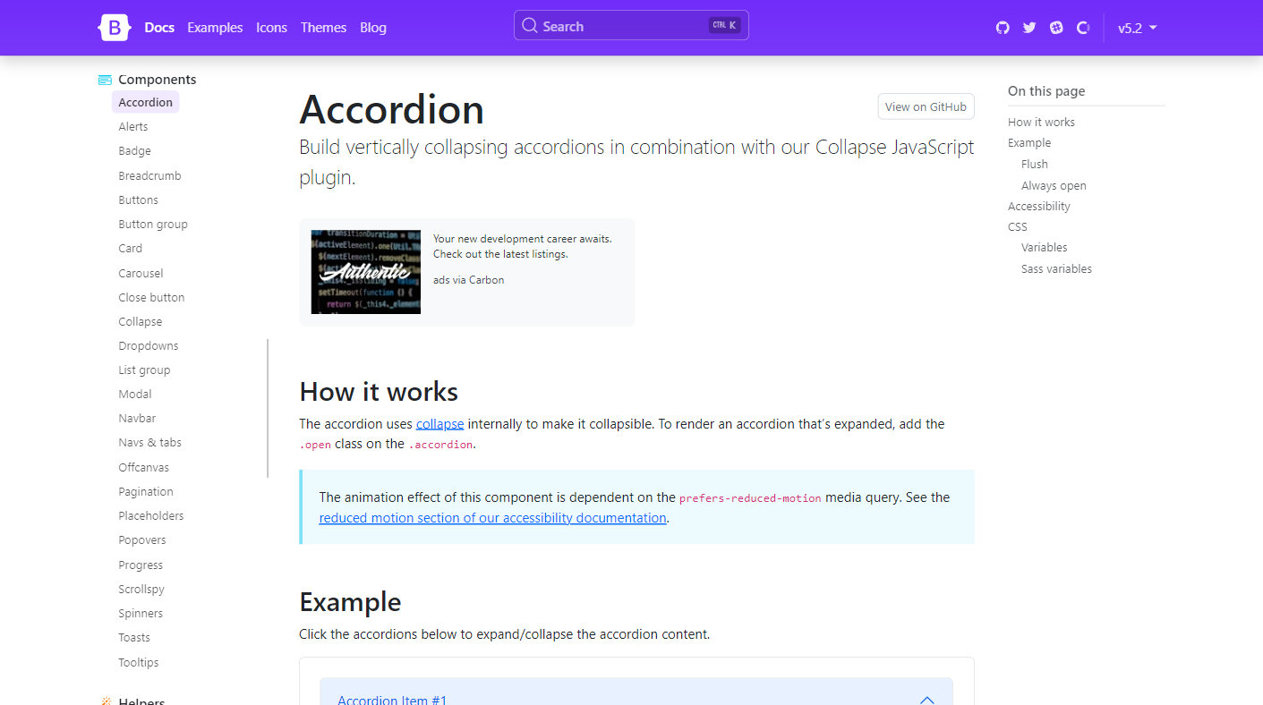
ការប្រើប្រាស់ Components & Utilities
Chapter 11

Slide 2
Components
Utilities​
Components ដែលនឹងសិក្សានៅក្នុង Bootstrap
Alerts: ប្រើសម្រាប់បង្ហាញប្រអប់សារនៅពេលដែល User ធ្វើសកម្មភាពណាមួយ
Badges: ប្រើសម្រាប់បង្ហាញព័ត៌មានបន្ថែមនៅផ្នែកណាមួយ
Breadcrumb: ប្រើសម្រាប់បង្ហាញព័ត៌មានពីទំព័រដែលចូលទៅកាន់
Buttons: ​ប្រើ​ក្នុង​ការ Click ​បង្ហាញ​សកម្មភាព​ណាមួយ។
Cards: ប្រើ​សម្រាប់​ការ​បង្កើត​ប្រអប់​ដែល​អាចមានផ្ទុក​រូបភាព​ជាមួយអត្ថបទ ឬ​ក៏ Button
Carousel: ប្រើ​សម្រាប់​បង្កើត​ជា Slide ​ដែល​អាច Response ​ទៅតាម​ទំហំ​នៃ Screen
Collapse: ប្រើ​សម្រាប់​បង្កើត​ជា button ​ដែល​មាន​សមត្ថភាព​ក្នុង​ការ​បង្ហាញ ឬ​ក៏​លាក់អត្ថបទ។

Slide 3
Components
Utilities​
Dropdows: ប្រើសម្រាប់បង្កើតជា button ដែល Click អាច Dropdows
Form: ប្រើសម្រាប់បង្កើតជាប្រអប់ដែលអាចឲ្យ user បញ្ចូលព័ត៌មាន​ និងបញ្ចូនទិន្នន័យ
Jumbotron: គឺជាផ្ទាំង Background ដែលមាន width 100% អាចផ្ទុកអត្ថបទនិង Button
Modal: បើសម្រាប់ធ្វើការ click ដើម្បីបង្ហាញ Pop Up & Dialog
Navs & tabs: Nav ​ប្រើ​សម្រាប់​បង្កើត Item ​ក្នុង Menu ។ Tabs យក​មូលដ្ឋាន nav ពី​ខាងលើ ហើយ​បន្ថែម​ថ្នាក់ .nav-tabs ដើម្បី​បង្កើត​ចំណុច​ប្រទាក់​គ្នា។
Navbar: ប្រើ​សម្រាប់​បង្កើត Menu នៃ Web Page
Pagination: បង្កើតជាទំព័រត្រូវភ្ជាប់តគ្នាតាមចំនួន
Popovers: គឺជា Button ដែលយើងធ្វើការ Click លើបង្ហាញព័ត៌មានបន្ថែម។

Slide 4
Components
Utilities​
Progress: គឺជាបន្ទាត់ដែលបង្ហាញព័ត៌មានទាក់ទងនិងបរិមាណកំរិត
Scrollspy: គឺជា Link ដែលយើងធ្វើការ Click ហើយរត់ចូលទៅកាន់ទីតាំងផ្ទាល់
Tooltips: គឺប្រើនៅពេលដែលធ្វើការដាក់ mouse នៅលើនឹងបង្ហាញព័ត៌មានបន្ថែម
List Groups: គឺប្រើបង្កើតជាតារាងជួរឈរ ឬ Menu ជួរឈរ
Offcanvas: ប្រើសម្រាប់បង្កើតរបារចំហៀងដែលលាក់នៅក្នុងគម្រោង (sidebar)
Table: ប្រើសម្រាប់បង្កើតតារាង ដែលមានទម្រង់ជា row និង column
Figures: ប្រើសម្រាប់ក្តោបចូលគ្នារវាងរូបភាព និងអក្សរ។

Slide 5
Components
Utilities​
Utilities ដែលនឹងសិក្សានៅក្នុង Bootstrap
Border: ប្រើសម្រាប់ដាក់ស៊ុមដែលមាន Classes ដូចជា៖ border, border-top, border-end, border-bottom, border-start
Display: ប្រើសម្រាប់បិទបើកតម្លៃនៃសមាសធាតុ និងអ្វីៗជាច្រើនទៀតយ៉ាងរហ័ស។
Flex: ប្រើសម្រាប់គ្រប់គ្រងប្លង់ ការតម្រឹម និងទំហំជួរ(ឈរ និងដេក) នៃសមាសធាតុ និងអ្វីៗជាច្រើនទៀតបានយ៉ាងរហ័សជាមួយនឹងការប្រើប្រាស់ flexbox។
Float: ប្រើសម្រាប់កំណត់ទីតាំងរបស់ធាតុដែលមានតម្លៃដូចជា៖ float-start, float-end & float-none
Overflow: ប្រើសម្រាប់កំណត់រចនាសម្ព័ន្ធយ៉ាងឆាប់រហ័សពីរបៀបដែលមាតិកាលើសធាតុ។
Position: ប្រើសម្រាប់ការកំណត់ទីតាំងនៃធាតុមួយយ៉ាងរហ័ស។
Shadow: គឺប្រើសម្រាប់បង្កើតជាស្រមោលដែលមាន class ដូចជា៖ .shadow-none, .shadow-sm, .shadow, .shadow-lg
Visibility: ប្រើសម្រាប់លាក់ ឫបង្ហាញសមាសធាតុ (ដោយរក្សាតម្លៃធាតុ)

Slide 6

Q & A!
Do you have any questions?
If you have any questions, feel free to ask me.
Ctrl -> click

